Slide 1

计算机操作系统
(Operating System)

Slide 2
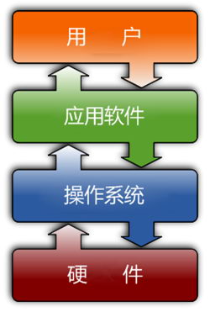
操作系统概念
1．操作系统作为扩展机器
把硬件细节与程序员隔离开，隐藏了底层硬件的特性
2．操作系统作为资源管理器
监视各种资源，随时记录它们的状态；
实施某种策略以决定谁获得资源，何时获得，获得多少；
分配资源供需求者使用；
回收资源，以便再分配。
OS（unix）
vmware
OS（win10）
硬件
基于操作系统的虚拟机

Slide 3





管理者 服务提供者 人机界面
定义
操作系统是控制和管理计算机系统内各种硬件和软件资源，有效地组织多道程序运行的系统软件（或程序集合），是用户与计算机之间的接口。
内涵
操作系统是系统软件
基本功能是控制和管理系统内各种资源，有效地组织多道程序的运行
提供众多服务，方便用户使用，扩充硬件功能

Slide 4
【扩展】操作系统的发展
1949年，EDVAC（第一台冯·诺依曼结构计算机），提出程序代码库（操作系统的起源），微程序设计，宏指令，高速缓存等技术。
1955年，鲍勃·帕特里克(Bob Patrick)，GM OS & GM-NAA I/O（最早的操作系统）；
1957年，贝尔实验室，BYSYS（分时操作系统）；
1958年，密歇根大学，UMES（批处理操作系统）；
1967年，IBM，OS/360 MVT（实现多任务）；
1969年，贝尔实验室，UNIX（多用户、多任务）；
1981年，微软，MS-DOS 1.0 （字符界面） ；
1984年，Apple，Mac OS（System 1.0）
1990年，微软，Windows 3.0 （图形界面） ；
1991年，林纳斯·托瓦兹，Linux（开源）；
2007年，谷歌，Android（嵌入式）；

Slide 5
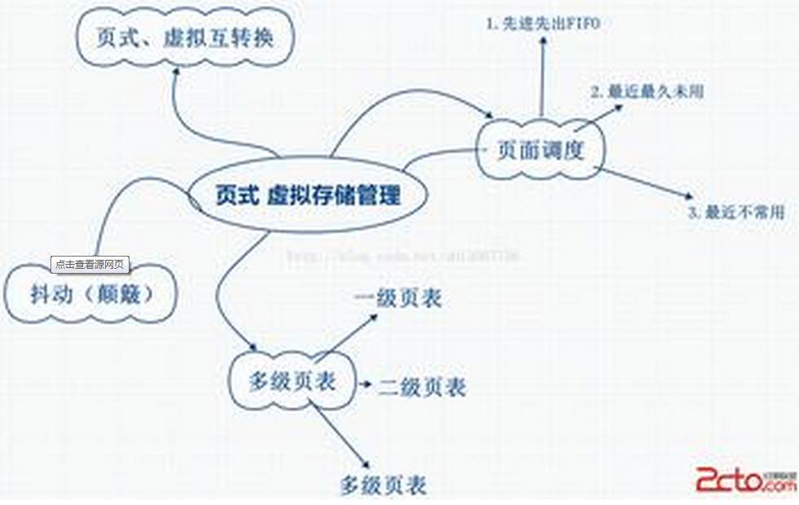
操作系统的（5大）主要功能
1．存储管理（主要针对内存）
内存分配
地址映射
内存保护
内存扩充

Slide 6
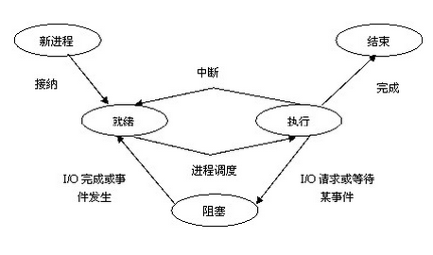
操作系统的（5大）主要功能
2．作业和进程管理(与CPU相关)
作业和进程调度
进程控制
进程通信

Slide 7
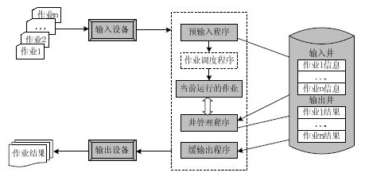
操作系统的（5大）主要功能
3．设备管理
缓冲区管理
设备分配
设备驱动

Slide 8
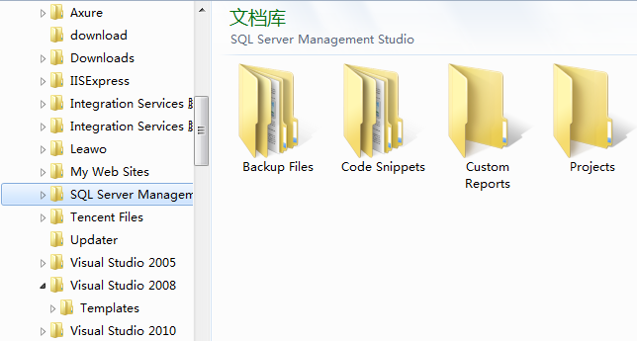
操作系统的（5大）主要功能
4．文件管理
文件存储空间管理
文件操作管理
目录管理
文件的读/写管理和存取控制

Slide 9
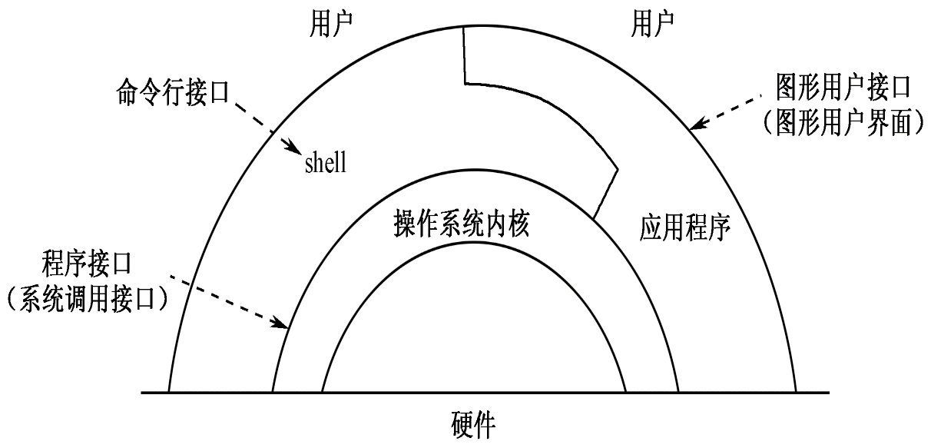
操作系统的（5大）主要功能
5．用户接口
●程序接口 API
●命令行接口CLI
●图形用户接口（GUI） Graphical User Interface

Slide 10
API：应用程序接口（application programming interface）是一组定义、程序及协议的集合，通过 API接口实现计算机软件之间的相互通信。API 的一个主要功能是提供通用功能集。
许多系统与应用程序提供API接口与实现，比如图形系统，数据库，网络，Web服务.
API主要目的是提供应用程序与开发人员以访问一组例程的能力，而又无需访问源码，或理解内部工作机制的细节。提供API所定义的功能的软件称作此API的实现。

Slide 11
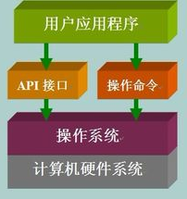
操作系统的API
操作系统API：留给应用程序的一个调用接口，应用程序通过调用操作系统的 API 而使操作系统去执行应用程序的命令（动作）
例如： Windows 的API函数包含在Windows系统目录下的动态连接库（Dynamic Link Library或者Dynamic-link library，缩写为DLL）文件中。

Slide 12
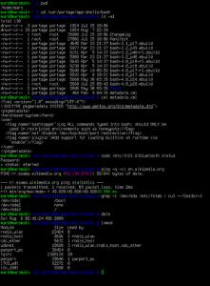
CLI（command-line interface，命令行界面）是指可在用户提示符下键入可执行指令的界面。比如路由器、交换机的配置界面、操作系统的外壳命令编程等。
传统的Unix环境是 CLI（命令行界面），即在命令行下键入命令，执行想要的操作。
相比之下，这种方式执行起来更快，功能也更强，不足之处是用户需要了解相关操作的命令。
早期的计算机操作系统都只有命令行操作模式，没有现在非常流行的“图形用户界面（GUI）”。

Slide 13
GUI：图形用户界面（Graphical User Interface，又称图形用户接口）是指采用图形方式显示的计算机操作用户界面。
与早期计算机使用的命令行界面相比，图形界面对于用户来说在视觉上更易于接受。
图形用户界面元素包括窗口、下拉菜单、按钮、滚动条等。
例如：在.net下可以使用C#建立windows风格的应用程序WebForm或WinForm。

Slide 14

操作系统的5大基本类型
5大基本类型
批处理系统
分时系统
实时系统
网络系统
分布式系统

Slide 15
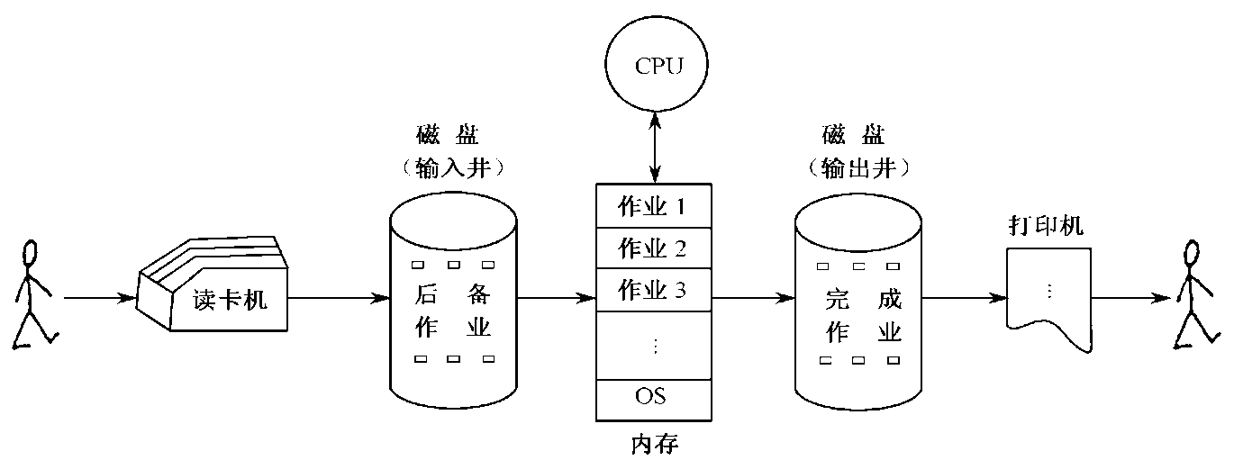
一、批处理系统 batch processing
1．作业
是用户定义的、由计算机完成的工作单位。它通常包括一组计算机程序、文件和对操作系统的控制语句。
作业步
由作业控制语句明确标识的计算机程序的执行过程

Slide 16
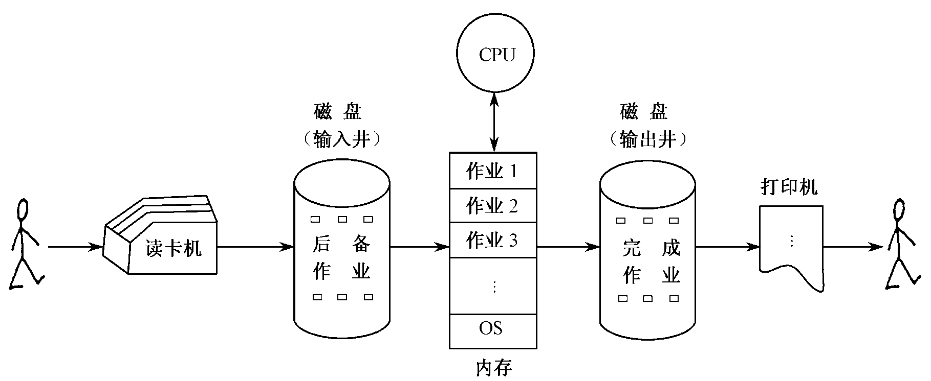
2．工作流程
多道批处理系统中的作业流程

Slide 17
3.特点
●多道：系统在内存中存放多个作业，并且在外存上还保存大量的后备作业。
●成批：系统按批次调度作业，而在系统运行过程中不允许用户和机器之间发生交互作用。
主要优点：
① 系统资源利用率高
② 系统吞吐量大
明显缺点：
① 用户作业的等待时间长
② 没有交互能力

Slide 18
批处理系统主要指多道批处理系统，通常用在早期以科学计算为主的大中型计算机上
批处理系统(batch processing system)中，一个作业可以长时间地占用cpu。
而分时系统中，一个作业只能在一个时间片（Time Slice，一般取100ms）的时间内使用cpu。
代表：MVX、DOS/VSE

Slide 19
二、分时系统 Time Sharing
1．分时概念和分时系统的实现方法
分时：广义上，是指对时间的共享。
●在分时系统中，分时主要是指若干并发程序对CPU时间的共享
时间片：将CPU工作时间划分成若干个时间片提供给多个用户运行程序。
注意：分时操作系统是给不同用户提供CPU的资源，而多道程序系统则是不同程序间的穿插运行。

Slide 20
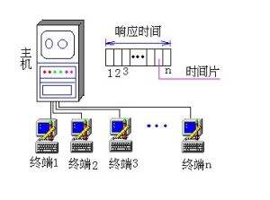
2．分时系统的特征(用途比较广)
分时的含义：是指多个用户分享使用同一台计算机，分时共享硬件和软件资源。
分时操作系统允许多个用户通过终端连接主机，以交互方式使用，共享主机中的资源。
分时系统以时间片为单位，轮流为每个终端用户服务。

Slide 21
特征：
并发性，计算机系统能被多个用户同时使用；
独立性：用户和用户之间都是独立操作系统的，在同时操作时并不会发生冲突，破坏，混淆等现象；
及时性：系统能以最快的速度将结果显示给用户；
交互性：用户能和电脑进行人机对话。
Unix,Linux

Slide 22
三、 实时系统 RealTimeOperatingSystem RTOS
1．实时系统的引入
实时系统具有实时特性，能够支持实时控制系统工作的操作系统。
●重要特征：对响应时间有严格限制和要求。应用在工业控制、 军事设备、 航空航天等领域。
三种典型应用形式
▲过程控制系统、▲信息查询系统 ▲事务处理系统

Slide 23
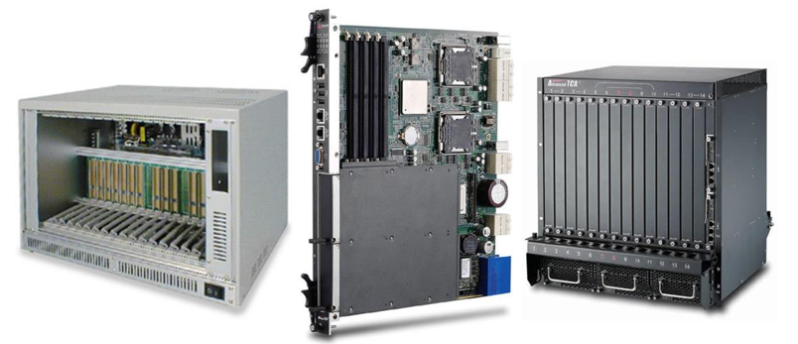
2．实时系统与分时系统的差别
交互性
实时性
可靠性
实时操作系统要追求的目标是：对外部请求在严格时间范围内做出反应，有高可靠性和完整性。其主要特点是资源的分配和调度首先要考虑实时性然后才是效率。

Slide 24
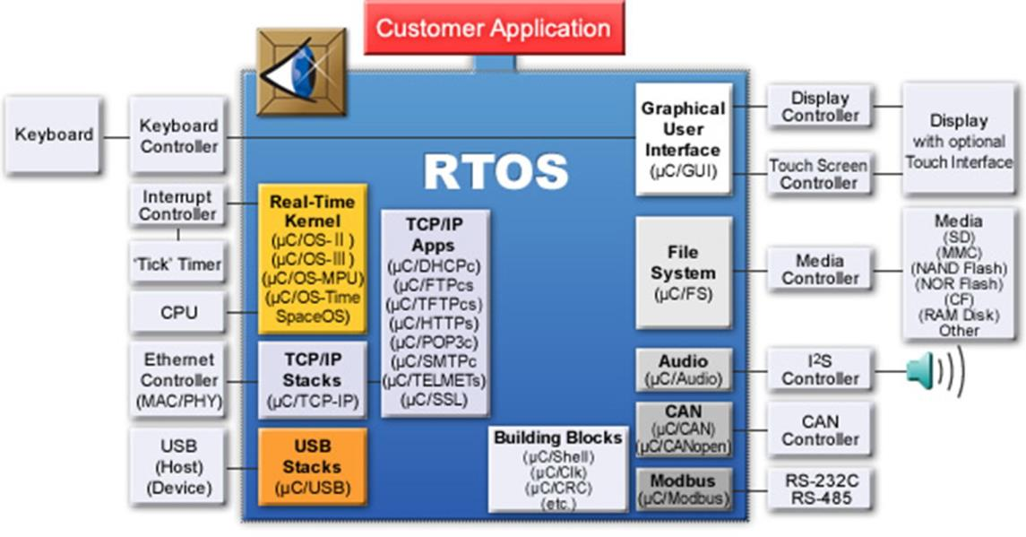
实时操作系统是为特定的应用设计的，如工业控制。
一些通用目的的操作系统称自己为实时操作系统。但某种程度上，大部分通用目的的操作系统，如微软的Windows NT或IBM的OS/390有实时系统的特征。
这就是说，即使一个操作系统不是严格的实时系统，它们也能解决一部分实时应用问题。

Slide 25

四、网络操作系统 Network OS
NOS是向网络计算机提供服务的特殊的操作系统。
由于网络计算的出现和发展，现代操作系统的主要特征之一就是具有上网功能，因此，除了在20世纪90年代初期，Novell公司的Netware等系统被称为网络操作系统之外，人们一般不再特指某个操作系统为网络操作系统。

Slide 26
网络操作系统的特性
网络操作系统与通常的操作系统有所不同，它除了应具有通常操作系统应具有的处理机管理、存储器管理、设备管理和文件管理外，还应具有以下两大功能：
(1)提供高效、可靠的网络通信能力；
(2)提供多种网络服务功能，如：远程作业录入并进行处理的服务功能；文件转输服务功能；电子邮件服务功能；远程打印服务功能

Slide 27
●网络操作系统——实现网络通信、资源共享和保护， 以及提供网络服务和网络接口等
本地操作系统——完成本地资源的管理和服务
●客户-服务器模式
● Sun公司的NFS
Novell公司的
Microsoft公司的Windows NT Server 4.0
IBM公司的LAN Server 4.0
SCO公司的UNIX Ware 7.1
自由软件Linux

Slide 28
五、分布式操作系统 Distributed System
分布式计算机系统，是指由多台分散的计算机，经互连网络的联接而形成的系统，系统的处理和控制功能分布在各个计算机上。
分布式操作系统是在由通信网络互联的多处理机体系结构上执行任务的系统
大量的计算机通过网络被连结在一起，可以获得极高的运算能力及广泛的数据共享。

Slide 29
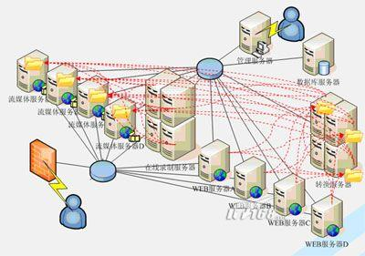
分布式软件系统(Distributed Software Systems)是支持分布式处理的软件系统,是在由通信网络互联的多处理机体系结构上执行任务的系统。
包括：分布式操作系统、分布式程序设计语言及其编译(解释)系统、分布式文件系统和分布式数据库系统等。
【例如】在分布式数据库系统中，用户感觉不到数据是分布的，即用户不须知道关系是否分割、有无副本、数据存于哪个站点以及事务在哪个站点上执行等

Slide 30
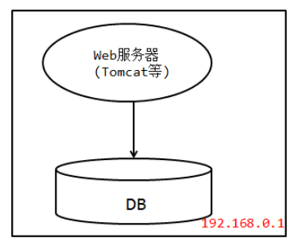
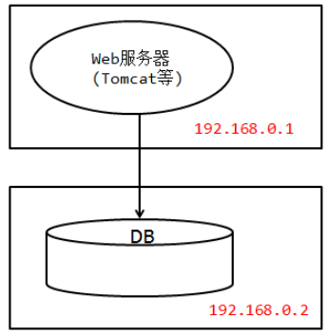
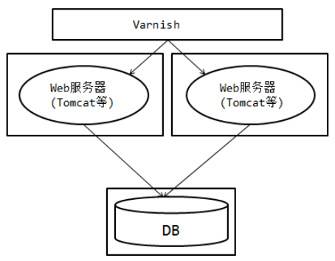
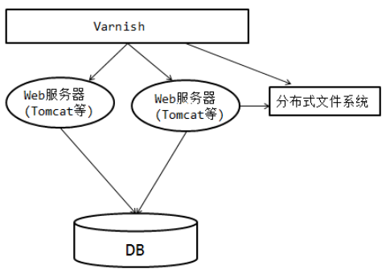
【例】分布式Web架构部署的演变
1台服务器的最简部署
分离Web服务器和数据库服务器
水平增加Web服务器，加入Varnish（HTTP加速器)
加入分布式的文件系统。支持大量图片，文件等

Slide 31
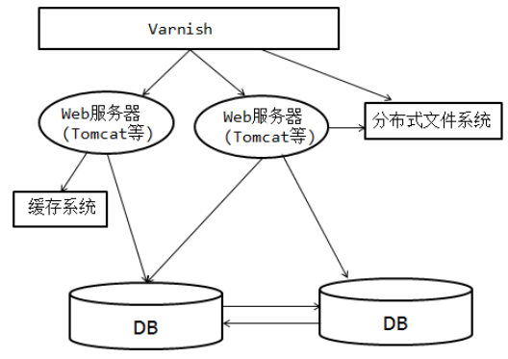
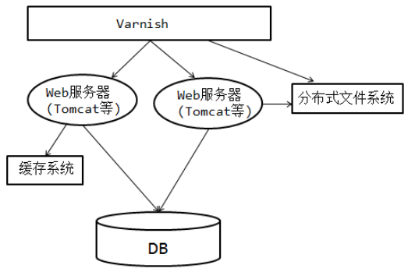
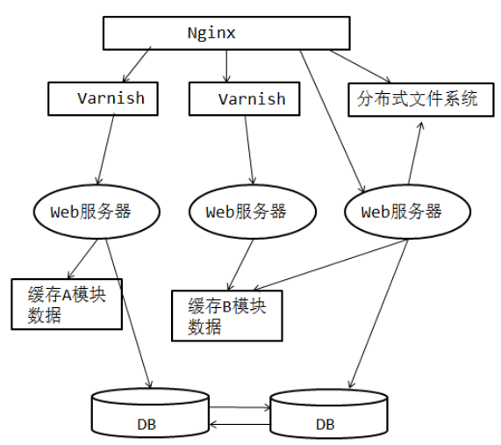
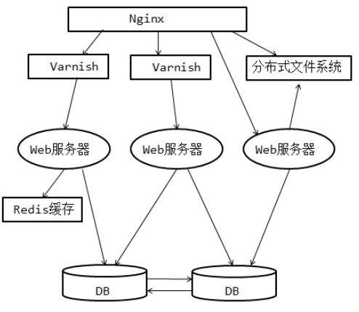
加入缓存服务(解决大量读取数据库数据的并发情况)
MySql数据库的主从集群、读写分离
.继续水平增加Web服务器，加入Nginx（ HTTP和反向代理web服务器）
.按业务进行缓存分离，缓存集群

Slide 32
其他操作系统
1.个人机系统
Windows XP、Windows Vista、UNIX、Linux
2.多处理器系统
对称多处理（SMP）系统
●增加吞吐量 ●提高性能/价格比 ●提高可靠性
3．嵌入式系统
目前在嵌入式领域广泛使用的操作系统有：嵌入式Linux、Windows Embedded、VxWorks等，以及应用在智能手机和平板电脑的Android、iOS等。

Slide 33
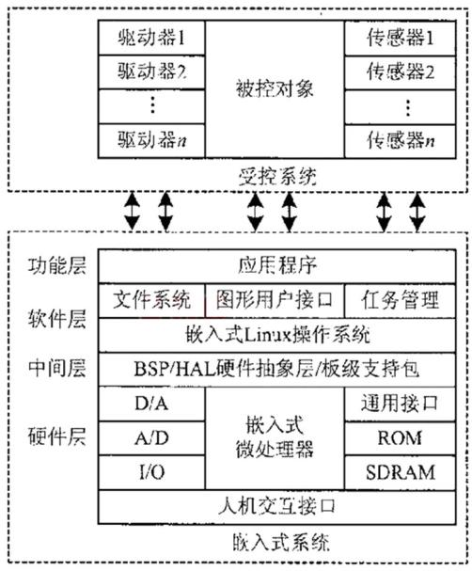
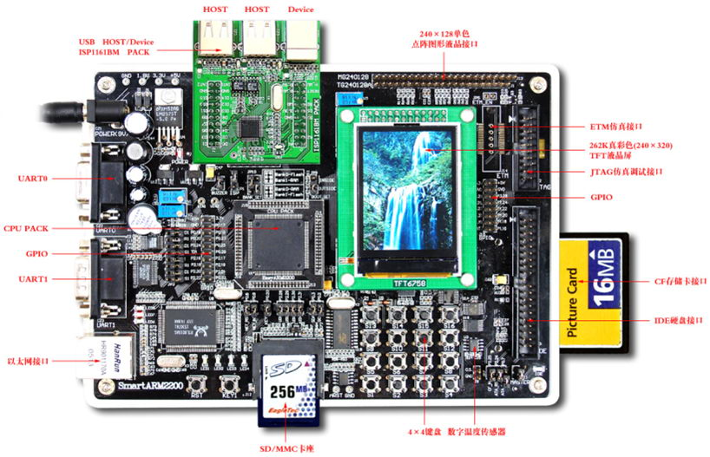
嵌入式Linux操作系统结构

Slide 34
进程和线程

Slide 35
进程（process）的概念
1．进程概念的引入
多道程序并发执行所引发的一系列应用需求
2．进程的概念
●进程最根本的属性是独立性、动态性和并发性
进程定义：程序在并发环境中的执行过程
当一个程序进入内存运行即变成进程，并且具有一定的独立功能，进程是系统进行资源分配和调用的独立单位

Slide 36
进程与程序的区别
（1）程序是可保存的的；进程是暂时的，是程序在数据集上的一次执行
（2）程序是静态的，进程是动态的；
（3）进程具有并发性，而程序没有；
（4）进程是竞争计算机资源的基本单位，程序不是。
（5）进程和程序不是一一对应的：
一个程序可对应多个进程即多个进程可执行同一程序；
一个进程可以执行一个或几个程序

Slide 37
进程的三大特征
独立性： 进程是系统中独立存在的实体，它可以拥有自己独立的资源，每一个进程都拥有自己私有的地址空间.
动态性： 进程与程序的区别在于程序只是个静态的指定集合，而进程是一个正在系统中活动的指定集合，在进程中加入了时间的概念，进程具有自己的生命周期和各种不同的状态，这些状态在程序中是不具备
并发性： 多个线程可以在单个处理器是并发执行多个进程，进程之间，不会互相影响。

Slide 38
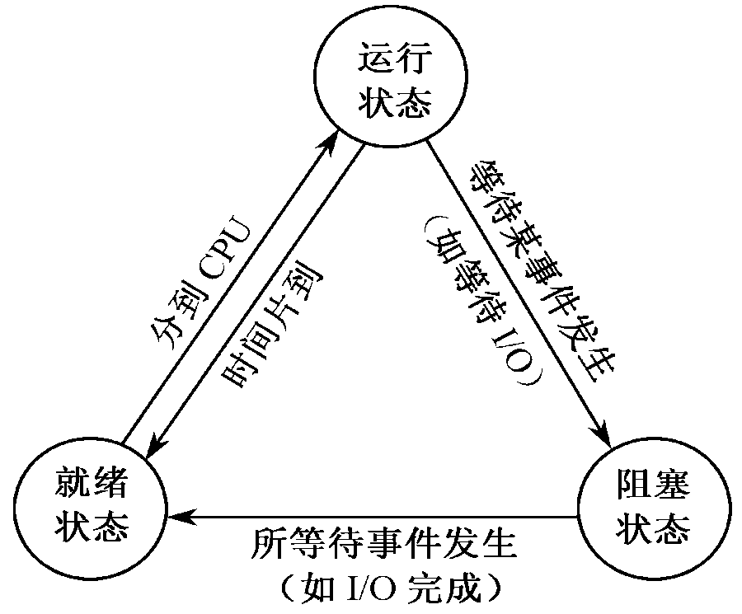
进程的状态和组成
进程的状态及其转换
1．进程的基本状态
●运行状态（Running）
●就绪状态（Ready）
●阻塞状态（Blocked）
用完

Slide 39
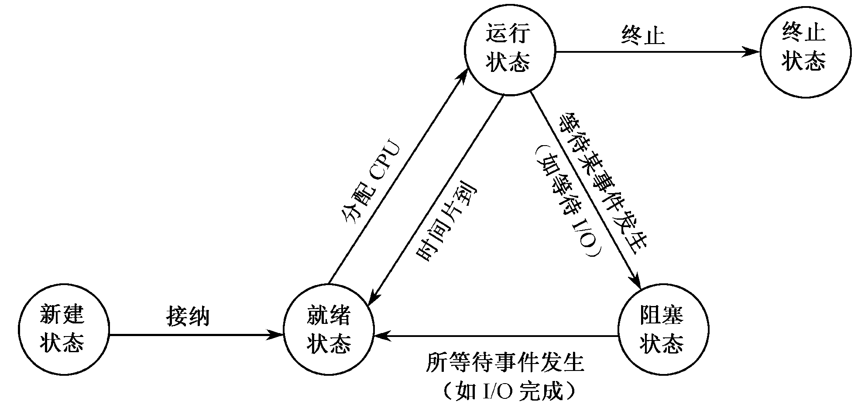
2．进程的基本状态及其转换
（1）新建→就绪
（2）就绪→运行
（3）运行→阻塞
（4）阻塞→就绪
（5）运行→就绪
（6）运行→终止
用完

Slide 40
当一个程序进入计算机的主存储器运行就构成了进程
操作系统中把进程物理实体和支持进程运行的环境合称为进程上下文（process context）。
当系统调度新进程占有处理器时，新老进程随之发生上下文切换，因此，进程的运行被认为是在进程的上下文中执行的。
进程程序块
进程数据块
进程上下文
系统/用户堆栈
进程控制块

Slide 41
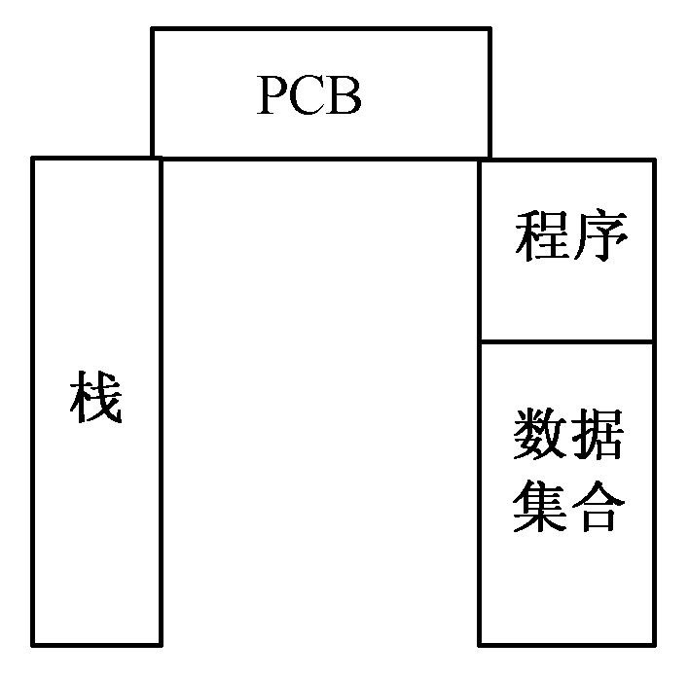
进程描述
1．进程映像
进程映像通常由程序、数据集合、栈、堆、PCB等部分组成
进程映像模型
进程的内存映像是指内核在内存中如何存放可执行程序文件。
在将程序转化为进程的过程中，操作系统将可执行程序从硬盘复制到内存中。

Slide 42
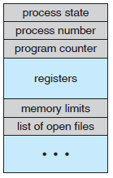
2．进程控制块的组成
进程控制块（PCB）
进程控制块（Processing Control Block）， 也称进程描述块（Process Descriptor），是操作系统核心中一种数据结构，用于表示进程状态。
操作系统正是根据PCB来对并发执行的进程进行控制和管理的。

Slide 43
进程控制块包含的主要内容：
进程名
特征信息
进程状态信息
调度优先权
通信信息
现场保护区
资源需求
进程实体信息
族系关系
其他信息
PCB通常是系统内存中的一个连续存储区
PCB存放着操作系统用于描述进程情况及控制进程运行所需的全部信息
PCB使一个在多道程序环境下不能独立运行的程序成为一个能独立运行的基本单位或一个能与其他进程并发执行的进程。

Slide 44
3．进程控制块的作用
每个进程有唯一的进程控制块
操作系统根据PCB对进程实施控制和管理
进程的动态、并发等特征是利用PCB表现出来的
PCB是进程存在的唯一标识
从操作系统的角度来看：
进程=程序+数据+PCB

Slide 45


OS根据PCB来对并发执行的进程进行控制和管理
当OS要调度某进程执行时，要从该进程的PCB中查询其现行状态及优先级；
在调度到某进程后，要根据其PCB中所保存的处理机状态信息，设置该进程恢复运行的现场，并根据其PCB中的程序和数据的内存始址，找到其程序和数据；
求你放过我吧！
OS
PCB

Slide 46
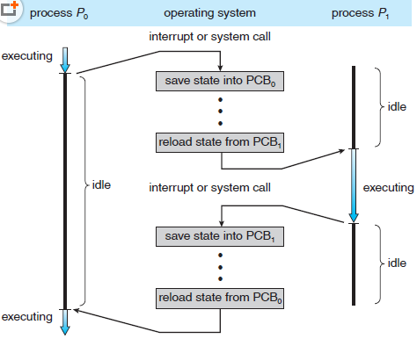
进程在执行过程中，当需要和与之合作的进程实现同步、通信或者访问文件时，也都需要访问PCB；
当进程由于某种原因而暂停执行时，又须将器断点的处理机环境保存在PCB 中。
可见，在进程的整个生命期中，系统总是通过PCB对进程进行控制的，即系统是根据进程的PCB感知到该进程的存在的。所以说，PCB是进程存在的唯一标志。

Slide 47
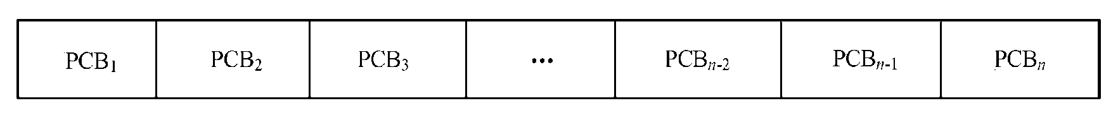
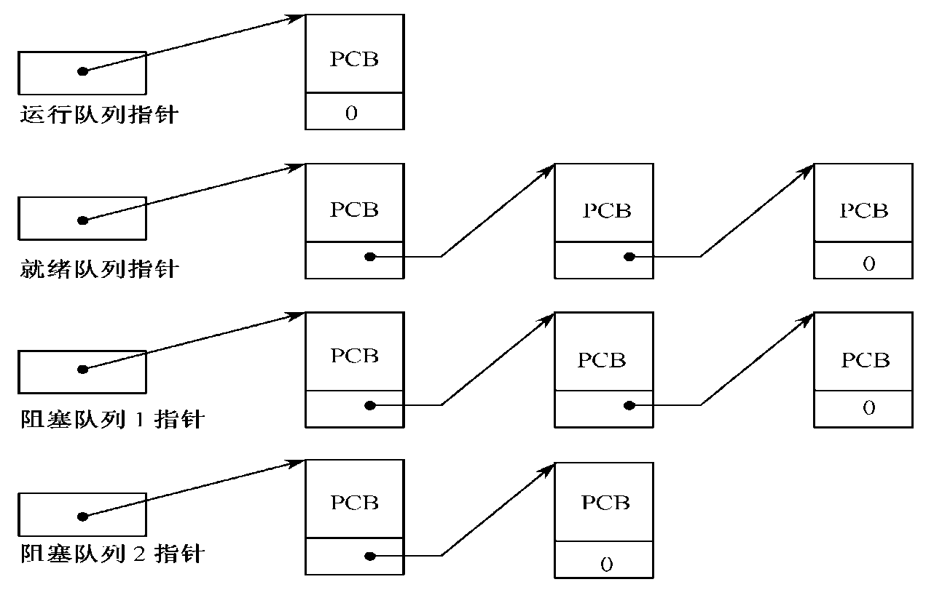
进程队列
1．线性方式
PCB线性队列示意图
2．链表方式
PCB链接队列示意图

Slide 48
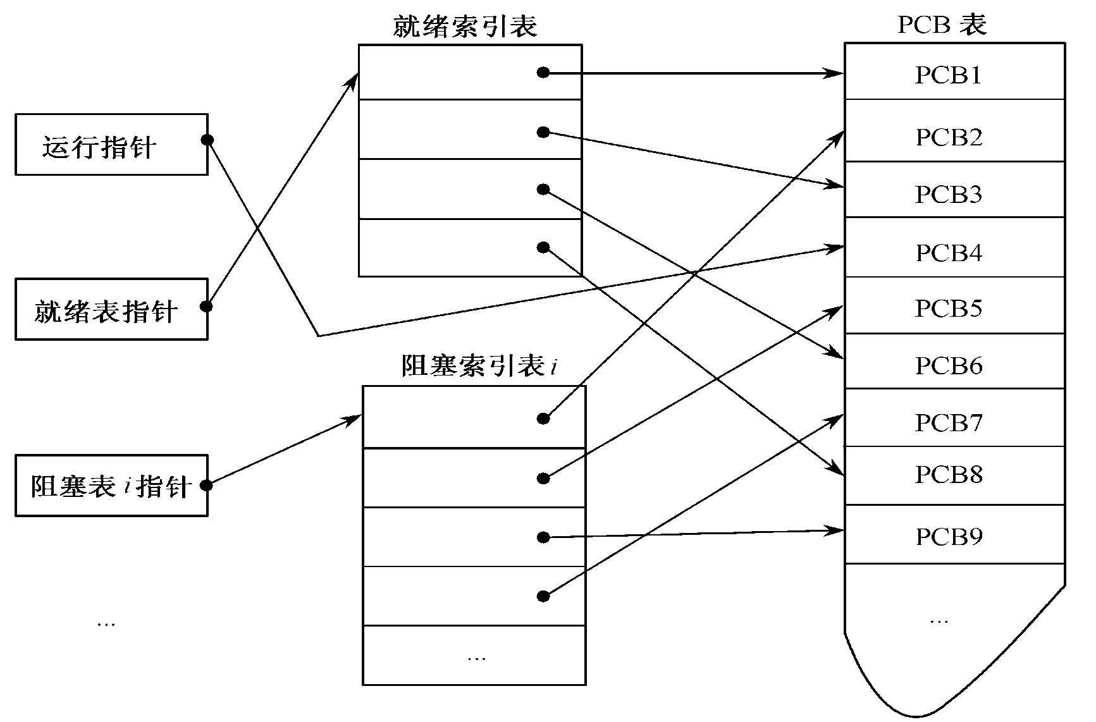
3．索引方式
PCB索引结构示意图

Slide 49
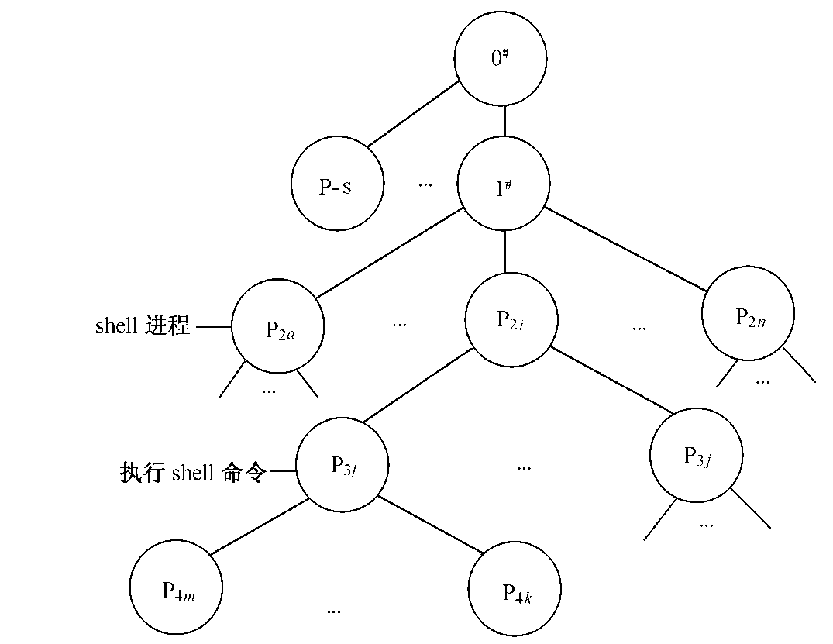
进 程 管 理
1. 进程图
进程具有树形的层次关系，即：一个进程可以具有多个子进程
进程图（Process Graph）是描述进程族系关系的有向树
进程创建的层次关系

Slide 50
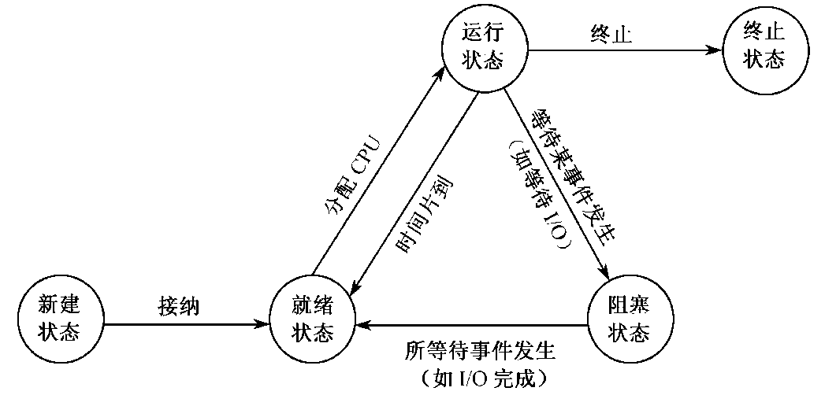
2. 进程创建
引发创建进程的
事件包括：
调度新作业
用户登录
操作系统提供特定服务
派生新进程

Slide 51
创建新进程时要执行创建进程的系统调用（如UNIX/Linux系统中的fork()函数）
其主要操作过程有如下四步：
（1）申请一个空闲的PCB
（2）为新进程分配资源
（3）将新进程的PCB初始化
（4）将新进程加到就绪队列中

Slide 52
#include <unistd.h>
#include <sys/types.h>
#include <stdio.h>
int main(int argc,char *argv[])
{
int pid;
pid = fork (); /* 创建一个子进程*/
if (pid < 0) { /* 出现错误。进程ID号不可能小于0 */
fprintf(stderr, "Fork Failed"); /* 输出出错消息——Fork Failed */
exit(-1); /* 程序终止，返回码-1*/
}
else if (pid == 0) { /* 下面是子进程执行*/
execlp( "/bin/ls", "ls",NULL); /* 执行目录/bin下面的ls命令*/
}
else { /* 下面是父进程执行*/
wait(NULL); /* 父进程等待子进程完成*/
printf( "Child Complete" ); /* 输出子进程完成的信息*/
exit(0); /* 终止*/
}
}

Slide 53
3. 进程终止
导致进程终止的三种情况：
正常终止
异常终止
外部干扰
终止进程的主要操作过程如下：
找到指定进程的PCB
终止该进程的运行
回收该进程所占用的全部资源
终止其所有子孙进程，回收它们所占用的全部资源。
将被终止进程的PCB从原来队列中摘走

Slide 54
4.进程阻塞
进程阻塞的过程如下：
立即停止当前进程的执行
现行进程的CPU现场保存
现行状态由“运行”改为“阻塞”
转到进程调度程序

Slide 55
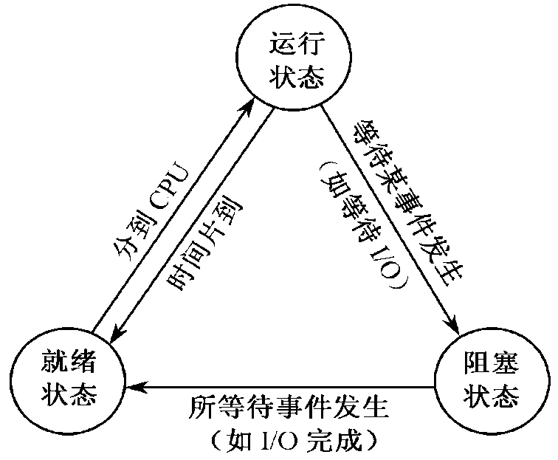
5. 进程唤醒
唤醒原语执行过程如下：
把阻塞进程从相应的阻塞队列中摘下
将现行状态改为就绪状态，然后把该进程插入就绪队列中
如果被唤醒的进程比当前运行进程的优先级更高，则设置重新调度标志

Slide 56
进程调度（调度算法）
无论是用户进程还是系统进程都需要使用处理机。这就要求进程调度程序按一定的策略，动态地把处理机分配给处于就绪队列中的某一个进程，以使之执行。
1、先来先服务(FCFS，First Come First Serve)算法
按照作业提交或进程变为就绪状态的先后次序，分派CPU； 当前作业或进程占用CPU，直到执行完或阻塞，才出让CPU（非抢占方式）。
FCFS的特点：比较有利于长作业，而不利于短作业。 有利于CPU繁忙的作业，而不利于I/O繁忙的作业。

Slide 57



进程 服务时间 优先权 P0 40 4 P1 20 3 P2 50 2 P3 30 1
FCFS调度
期望等待时间：
期望周转时间：

Slide 58



2、最短作业优先(Shortest Job Next或Shortest Job First简称SJN或SJF)算法
对短作业或短进程优先调度的算法。算法易于实现，但效率不高，主要弱点是忽视了作业等待时间。长作业会出现“饥饿”现象。要精确知道一个作业的运行时间是办不到的，只能预估。
进程 服务时间 优先权 P0 40 2 P1 20 4 P2 50 1 P3 30 3
SJF调度
期望等待时间：
期望周转时间：

Slide 59

3、优先权调度算法
为了照顾紧迫型作业，或根据需要调度，使某些进程获得优先处理。
该算法从后备队列中优先选择优先权最高的作业装入内存。
显然，优先权调度的性能的关键是在于选择进程的优先权。可以根据进程等级、使用者、进程特性（资源需求、I/O使用）等情况设置优先权 。

Slide 60
1) 非抢占式优先权算法
在这种方式下，系统一旦把处理机分配给就绪队列中优先权最高的进程后，该进程便一直执行下去，直至完成；或因发生某事件使该进程放弃处理机时，系统方可再将处理机重新分配给另一优先权最高的进程。这种调度算法主要用于批处理系统中。
2) 抢占式优先权调度算法
在这种方式下，系统同样是把处理机分配给优先权最高的进程，使之执行。但在其执行期间，只要又出现了另一个其优先权更高的进程，进程调度程序就立即停止当前进程的执行，重新将处理机分配给新到的优先权最高的进程。显然，这种抢占式的优先权调度算法能更好地满足紧迫作业的要求，故而常用于要求比较严格的实时系统中，以及对性能要求较高的批处理和分时系统中。

Slide 61
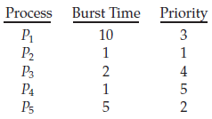

采取基于优先级调度算法要考虑进程饿死的问题
因为高优先级的进程总是会被优先调度，具有低优先级的进程可能永远都不会被内核调度执行。
Aging是对于这个问题的一个解决方案，方法是逐渐提高系统中长时间等待的进程的优先级。
比如如果优先级的范围从127到0（127表示最低优先级），可以每15分钟将等待进程的优先级加1。
最终经过一段时间，即便是拥有最低优先级127的进程也会变成系统中最高优先级的进程，从而被执行。

Slide 62
4、循环分配（时间片轮转）调度算法
系统将所有的就绪进程按先来先服务的原则排成一个队列，每次调度时，把CPU 分配给队首进程，并令其执行一个时间片。时间片的大小从几ms 到几百ms。
当执行的时间片用完时，由一个计时器发出时钟中断请求，调度程序便据此信号来停止该进程的执行，并将它送往就绪队列的末尾；然后，再把处理机分配给就绪队列中新的队首进程，同时也让它执行一个时间片。
这样就可以保证就绪队列中的所有进程在一给定的时间内均能获得一时间片的处理机执行时间。换言之，系统能在给定的时间内响应所有用户的请求。
FCFS+时间片+轮流服务

Slide 63
轮转法调度是一种剥夺式调度，系统耗费在进程切换上的开销比较大，这个开销与时间片的大小很有关系。
从一个进程切换到另一个进程是需要一定时间的--保存和装入寄存器值及内存映像，更新各种表格和队列等。
时间片取值太小，切换就会频繁，系统开销增大
时间片取值较大，进程的响应速度慢。
时间片大小的确定要从进程个数、切换开销、系统效率和响应时间等方面考虑。
结论可以归结如下：时间片设得太短会导致过多的进程切换，降低了CPU效率；而设得太大又可能引起对短的交互请求的响应变差。目前有很多方法可以改进。

Slide 64
线程（Thread）
1. 线程概念
现代操作系统中，进程只作为资源拥有者，而调度和运行的属性赋予新的实体——线程。
线程（Thread）是进程中实施调度和分派的基本单位

Slide 65
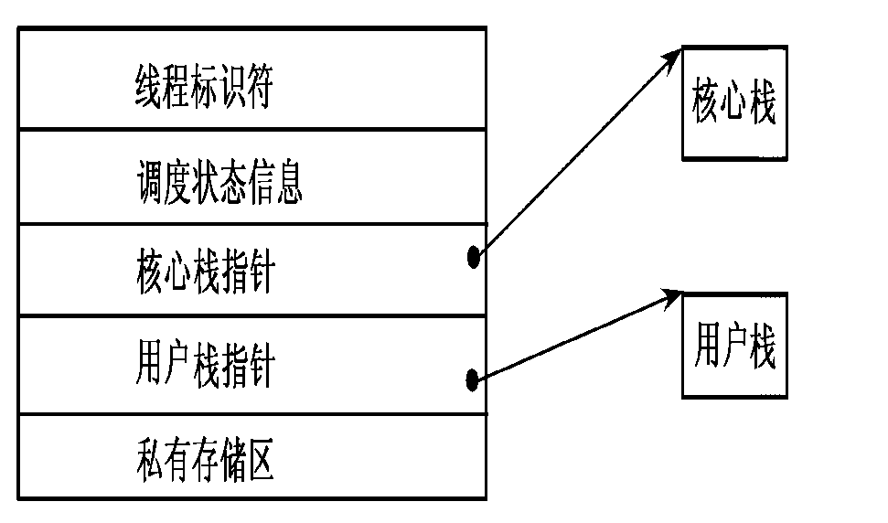
2．线程的组成
每个线程有一个thread结构，即线程控制块，用于保存自己私有的信息，主要由以下4个基本部分组成：
唯一的线程标识符
一组寄存器
栈指针
私有存储区
thread结构示意图

Slide 66
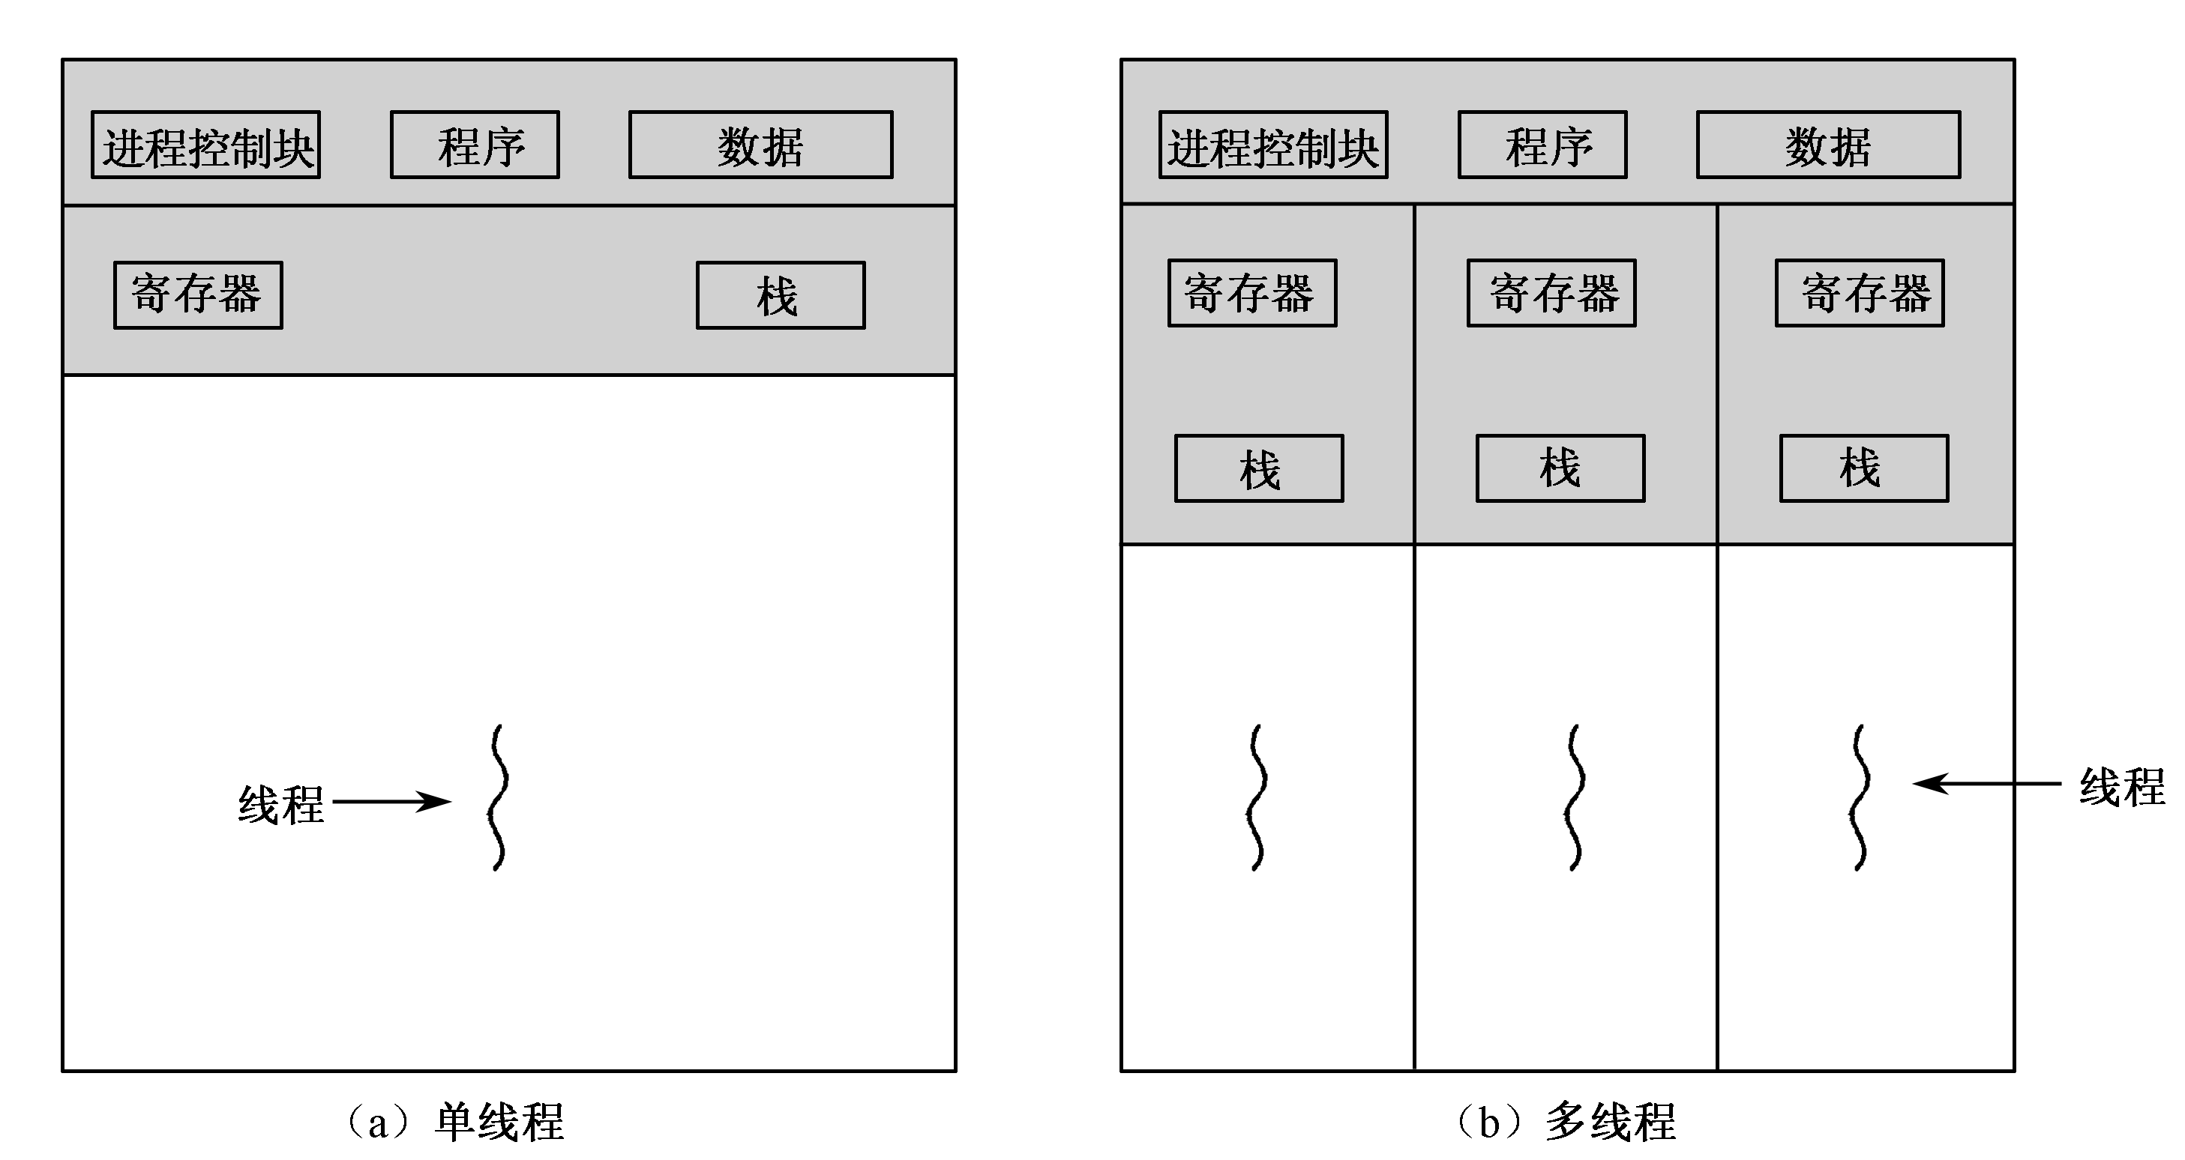
线程必须在某个进程内执行
一个进程可以包含一个线程或多个线程
单线程和多线程的进程模型

Slide 67
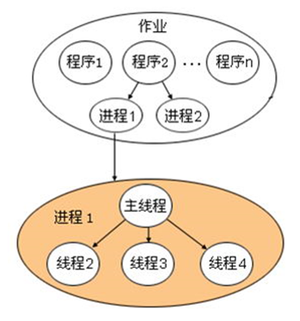
3．线程和进程的关系
① 一个进程可以有多个线程，但至少要有一个线程；而一个线程只能在一个进程的地址空间内活动。
② 资源分配给进程，同一进程的所有线程共享该进程的所有资源。
③ 处理机分配给线程，即真正在处理机上运行的是线程。
④ 线程在执行过程中需要协作同步。不同进程的线程间要利用消息通信的办法实现同步。

Slide 68
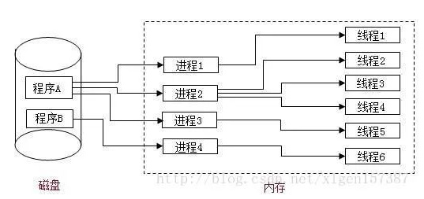
多进程和多线程是实现多任务最常用的两种方式
实现多任务，通常会设计Master-Worker模式，Master负责分配任务，Worker负责执行任务，因此，多任务环境下，通常是一个Master，多个Worker。
如果用多进程实现Master-Worker，主进程就是Master，其他进程就是Worker。Window中进程是基本单位。
如果用多线程实现Master-Worker，主线程就是Master，其他线程就是Worker。Linux中线程是基本单位。

Slide 69
多进程和多线程是实现多任务最常用的两种方式
多进程模式
优点：稳定性高，一个子进程崩溃，不会影响主进程和其他子进程。
缺点：创建进程的代价大，Unix/Linux系统下用fork()创建，在Windows下创建进程开销巨大。另外，受内存和CPU的限制，操作系统能同时运行的进程数也有限。
多线程模式
优点：运行效率高，比进程使用较少的系统资源
缺点：由于所有线程共享其进程的内存，任何一个线程挂掉都可能直接造成整个进程崩溃。

Slide 70




多进程和多线程是实现多任务最常用的两种方式
ubuntu
红帽
centOS
Windows 中和 Linux 中的基本执行单位是不同的。
在 Windows 中，线程是基本执行单位，进程只是一个容纳线程的容器。 用CreateProcess( )方法建立。
在 Linux 中，进程是基本执行单位。
在 Windows 中，在进程的上下文中会有一个或多个线程在运行。调度代码在内核中实现。
Linux 内核使用的是进程模型，而不是线程模型。

Slide 71
进程(线程)的同步与互斥

Slide 72
在多道程序的环境中，系统中的多个进程可以并发执行，同时它们又要共享系统中的资源，由此诸进程间会产生错综复杂的相互制约的关系。
一、进程间制约关系
1.竞争关系
源于资源共享，多个进程因共享资源而产生制约关系。资源不允许两个进程同时访问，那么该进程只有等待，只有这一资源释放后才能使用。
2.协作关系
源于进程间的协作。一组进程为完成共同任务分工协作，各进程都独立以不可预知速度推进，在执行的先后次序就有约束，在一些关键点上协调工作。若一个进程运行到某关键点时，在尚未收到另一协作进程发来的信息前应阻塞自己，等协作进程发来消息后方可继续执行。

Slide 73
二、进程的互斥（宿舍电话、共享打印机的使用）
1、临界资源
一次仅允许一个进程使用的资源称为临界资源。
2、临界区
每个进程中访问临界资源的那段程序段称为临界（临界段）
３、进程互斥
进程应互斥访问同一临界资源，即进程应互斥的进入临界区。进程之间的这种相互制约的关系称为进程互斥。

Slide 74
三、进程同步
引例：机械制造，A负责制造零件，B负责安装，A的类零件尚未做好，B必须等待。同理，A也不能无限制生产，否则零件会超出实际用量
互斥的概念来自于诸进程对临界资源的竞争，同步来源于多个进程的协作。在人类社会中竞争与协作是永恒的。
进程同步：几个进程相互协作，一个进程到达某点后，若另一进程尚未完成某些操作，就必须停下来等待，只有等另一进程的这些操作完成了才能继续执行。协作进程间需要在某些关键点上排定执行先后次序而等待、传递信号或消息所产生的协作关系称为进程同步。

Slide 75
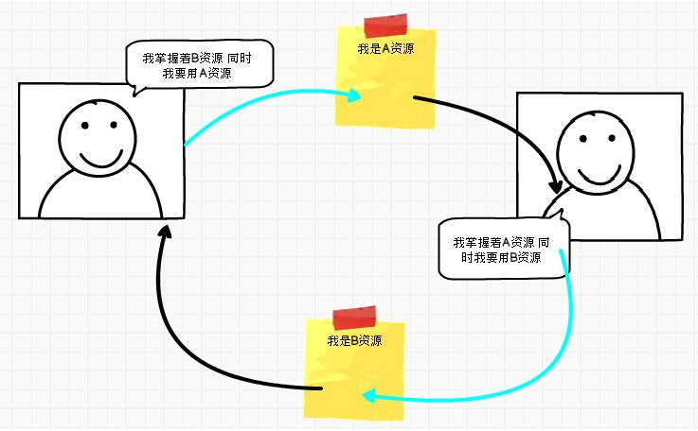
四、死锁
所谓死锁，就是多个进程循环等待它方占有的资源而无限期的僵持下去的局面。显然，如果没有外力的作用，那么死锁涉及到的各个进程都将永远处于封锁状态。
计算机系统产生死锁的根本原因就是资源有限且操作不当。即：一种原因是系统提供的资源太少了，远不能满足并发进程对资源的需求。

Slide 76
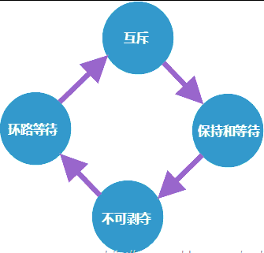
换句话说，只要下面四个条件中有一个不具备，系统就不会出现死锁。
死锁产生的必要条件：
1.互斥mutual exclusion)：系统存在着临界资源；
2.占有并等待(hold and wait)：已经得到某些资源的进程还可以申请其他新资源；
3.不可剥夺(no preemption)：已经分配的资源在其宿主没有释放之前不允许被剥夺；
4.循环等待(circular waiting)：系统中存在多个（大于2个）进程形成的封闭的进程链，链中的每个进程都在等待它的下一个进程所占有的资源；

Slide 77
信号量与PV操作
信号量：一种软件资源
原语：内核中执行时不可被中断的过程
P操作原语和V操作原语
P操作意味着请求一个资源，（阻塞）
V操作意味着释放一个资源。（唤醒）
在一定条件下，P操作代表阻塞进程操作，而V操作代表唤醒被挂起进程的操作

Slide 78
信号量与PV操作
信号量(semaphore)的概念1965年由荷兰计算机科学家Dijkstra提出，其基本思路是用一种新的变量类型来记录当前可用资源的数量。
当信号量的值>0时，表示当前可用资源的数量；
当值<0时，其绝对值表示等待使用该资源的进程个数
PV操作的意义：
用信号量及PV操作来实现进程的同步和互斥。

Slide 79
信号量与PV操作
阻塞原语
P(S)：表示申请一个资源，信号量S减 1；若 减1 后仍S>=0，则该进程继续执行；若 减1 后 S<0，表示已无资源可用，需要将自己阻塞起来。
唤醒原语
V(S)：表示释放一个资源，信号量S加 1；若 加1 后S>0，则该进程继续执行；若 加1 后 S<=0，表示等待队列中有等待进程，需要将第一个等待的进程唤醒

Slide 80
【例】某超市门口为顾客准备了100辆手推车，每位顾客在进去买东西时取一辆推车，在买完东西结完帐以后再把推车还回去。试用P、V操作正确实现顾客进程的同步互斥关系。
分析：手推车：资源，顾客：一个要互斥访问该资源的进程。本例把信号量视为是某种类型的共享资源的剩余个数，实现对一类共享资源的互斥访问。
semaphore S_CartNum; // 空闲的手推车数量，初值为100
void consumer(void) // 顾客进程 { P(S_CartNum);
买东西;
结帐;
V(S_CartNum); }
P(resource); 初始值为资源的个数N
使用该资源；
V(resource);
非临界区

Slide 81

【例】司机与售票员的进程同步问题
司机的活动: 启动车辆, 正常行车, 到站停车。
售票员活动: 关车门, 售票, 开车门。
规则：
当发车时间到,售票员关好车门后,司机才能启动车辆,售票员才开始售票。到站时,司机停稳车后,售票员才能打开车门,然后上下车
解析：
问题中没有资源抢夺，所以无互斥信号量。
司机和售票员是同步关系，司机需要接收门是否关好的信号量，而售票员需要接收车是否到站的信号量。
活动顺序：关车门->启动车辆->售票->到站停车->开车门
初始状态为：停车且门未关。流程：售票员给司机关门的信号，司机收到后开始正常行驶车辆，到站时由司机给售票员停车的信号。

Slide 82
解：设关门信号量为door=0,停车信号量为stop=0。
void conductor()
{ while(true)
{
//关门
signal(door);//售票员给司机关门的信号 V操作
//此阶段为售票时间
wait(stop);//等待停车信号，一旦停车，则开门 P操作
//开门
}
}
void driver()
{ while(true)
{
wait(door); //司机等待关门信号，则启动车辆 P操作
//此阶段为正常行车时间
signal(stop);//司机给售票员停车的信号 V操作
}
}
进程同步

Slide 83
操作系统原理的经典问题（重点）
1．生产者-消费者问题
生产者:能产生并释放资源的进程（前提是缓冲区有充足的空间）
消费者:单纯使用（消耗）资源的进程
问题表述
一组生产者进程和一组消费者进程（设每组有多个进程）通过缓冲区发生联系。生产者进程将生产的产品（数据、消息等统称为产品）送入缓冲区，消费者进程从中取出产品。
假定缓冲区共有N个，不妨把它们设想成一个环形缓冲池。

Slide 84
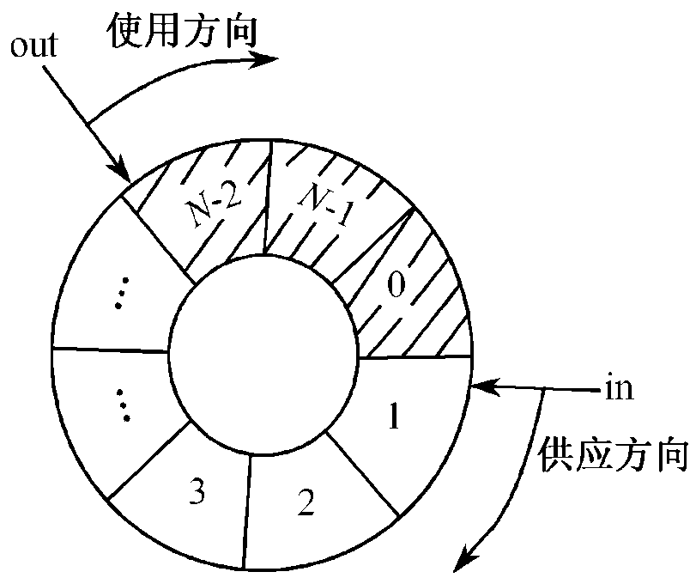
1．生产者-消费者问题
一组生产者进程和一组消费者进程共享一个初始为空、大小为n的缓冲区
只有缓冲区没满时，生产者才能把消息放入到缓冲区，否则必须等待
只有缓冲区不空时，消费者才能从中取出消息，否则必须等待。
由于缓冲区是临界资源，它只允许一个生产者放入消息，或者一个消费者从中取出消息
生产者-消费者问题环形缓冲池

Slide 85
●两个进程，既是互斥关系，又是同步关系。
关系分析：
写消息、取消息必须分开进行，所以两者是互斥关系；
只有生产者放入消息后，消费者才能从中取出消息，所以两者还是同步关系。
设置三个信号量：
full：表示放有产品的缓冲区数，其初值为0。
empty：表示可供使用的缓冲区数，其初值为N。
mutex：互斥信号量，初值为1，互斥信号量，保证互斥的访问缓冲池。

Slide 86
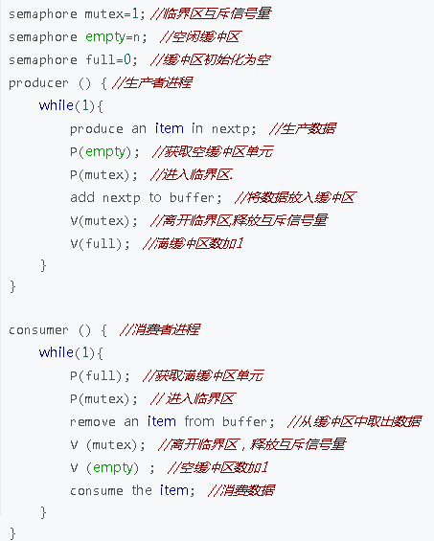

Slide 87
著名的生产者--消费者问题是计算机操作系统中并发进程内在关系的一种抽象，是典型的进程同步问题。
在操作系统中，生产者进程可以是计算进程、发送进程；而消费者进程可以是打印进程、接收进程等等。
解决好生产者--消费者问题就解决好了一类并发进程的同步问题。
对于生产者进程：生产一个产品，当要送入缓冲区时，要检查是否有空缓冲区，若有，则可将产品送入缓冲区，并通知消费者进程；否则，等待；
对于消费者进程：当它去取产品时，要看缓冲区中是否有产品可取，若有则取走一个产品，并通知生产者进程，否则，等待。
这种相互等待，并互通信息就是典型的进程同步。

Slide 88
2．读者--写者问题
读者-写者问题也是一个著名的进程互斥访问有限资源的同步问题。
例如：有一个被许多进程共享的数据区，这个数据区可以是一个文件，或者主存的一块空间。读取进程（reader）和写数据的进程（writer）。这些读者和写者对数据区的操作必须满足以下条件：读—读允许；读—写互斥；写—写互斥。这些条件具体来说就是
（1）任意多的读进程可以同时读这个文件；
（2）一次只允许一个写进程往文件中写；
（3）如果一个写进程正在往文件中写，禁止任何读进程或写进程访问文件；

Slide 89
【例】读者优先
有两组并发进程：读者和写者，共享一个文件F，要求：
允许多个读者同时执行读操作
任一写者在完成写操作之前不允许其它读者或写者工作
写者执行写操作前，应让已有的写者和读者全部退出
int readcount=0; //读进程计数
semaphore writeblock, mutex; //信号量
writeblock=1;
mutex=1;

Slide 90
Codebegin
process reader_i( ) { process writer_j( ) {
P(mutex); P(writeblock);
readcount++; //写文件;
if(readcount==1) V(writeblock);
P(writeblock); }
V(mutex);
//读文件;
P(mutex);
readcount--;
if(readcount==0)
V(writeblock);
V(mutex);
//使用读到的数据
}
codeend
互斥请求进入
是第一个读者
请求进入读写临界区
退出互斥临界区
该问题需判定是否是第1个读者，变量 readcount初值为0。任何一个读者进程运行时， 都先在 readcount上加1,然后判定它是 否取值为1。若是1,则做P（writeblock）操作 , 否则不做。 与此同时，不能让每个读者退出临界区时都对信号量做V （writeblock）操作， 而是要判断它是否是最后一个读者。 只有对最后一个读者，才会对信号量 writeblock做V操作，以便能够让写者有机会进入临界区。

Slide 91

3．哲学家进餐问题
五位哲学家围坐在一张圆桌旁进餐，每人面前有一只碗，各碗之间分别有一根筷子
约束条件：
(1)只有拿到两只筷子时，哲学家才能吃饭。
(2)如果筷子已被别人拿走，则必须等别人吃完之后才能拿到筷子。
(3)任一哲学家在自己未拿到两只筷子吃饭前，不会放下手中拿到的筷子。
并行计算中多线程同步(Synchronization)时产生的问题。这个问题可以用来解释“死锁”产生的原因 。
哲学家进餐问题

Slide 92
哲学家进餐问题是一大类并发控制问题的典型例子，涉及信号量机制、管程机制以及死锁等操作系统中关键问题的应用，在操作系统文化史上具有非常重要的地位。对该问题的剖析有助于深刻地理解计算机系统中的资源共享、进程同步机制、死锁等问题
其中：筷子是临界资源
哲学家从来不交谈，（进程间不通信）这就很危险，可能产生死锁：每个哲学家都拿着左手的餐叉，永远都在等右边的餐叉。

Slide 93
在实际的计算机问题中，缺乏筷子可以类比为缺乏共享资源。
【例】文件访问控制中的死锁问题
一种常用的计算机技术是资源加锁，用来保证在某个时刻，资源只能被一个程序或一段代码访问。当一个程序想要使用的资源已经被另一个程序锁定，它就等待资源解锁。
当多个程序涉及到加锁的资源时，在某些情况下就有可能发生死锁。例如，某个程序需要访问两个文件，当两个这样的程序各锁了一个文件，那它们都在等待对方解锁另一个文件

Slide 94
预防死锁的方法：确保系统处于安全状态
安全状态：
是指系统能按某种进程顺序（P1,P2,…,Pn）,来为每个进程Pi分配其所需资源，直至满足每个进程对资源的最大需求，使每个进程都可顺利地完成。此时，将<P1，P，…,Pn>称为安全序列。
如：有P0~P5，若存在安全序列<P1, P3, P0, P5, P4>,则系统处于安全状态。
如果系统无法找到一个安全序列，则称系统处于不安全状态

Slide 95
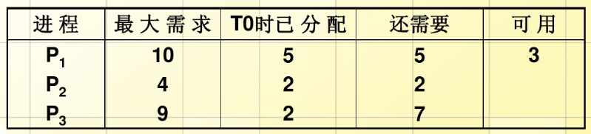
【例】设系统有三个进程P1，P2和P3，共享12台磁带机。进程P1总共需要10台磁带机，P2和P3分别需要4台和9台。假设在T0时刻，进程P1，P2和P3分别已经获得5台，2台，2台磁带机，尚有3台还未分配。
系统在T0时刻是安全的，存在一个安全序列<P2、P1、P3>
若系统不按以上序列分配资源，在T0时刻为P3进程分配1台磁带机呢？

Slide 96

假设系统在T0时刻为P3分配1台磁带机
2
3
6
无法找到一个安全序列，此时系统处于不安全状态
注意：并非所有的不安全状态都是死锁状态，但只要系统进入不安全状态，就有可能发生死锁。反之，只要系统处于安全状态，便不可能发生死锁。

Slide 97
银行家算法：避免死锁问题的经典算法
银行家算法（Banker's Algorithm）是一个避免死锁（Deadlock）的著名算法，是由迪杰斯特拉在1965年为T.H.E系统设计的一种避免死锁产生的算法。它以银行借贷系统的分配策略为基础，判断并保证系统的安全运行。
在银行中，客户申请贷款的数量是有限的，每个客户在第一次申请贷款时要声明所需的最大资金量，在满足所有贷款要求时，客户应及时归还。
银行家在客户申请的贷款数量不超过自己拥有的最大值时，都应尽量满足客户的需要。
在这样的描述中，银行家就好比操作系统，资金就是资源，客户就相当于要申请资源的进程。

Slide 98
算法原理
为保证资金的安全，银行家规定：
(1) 当一个顾客对资金的最大需求量不超过银行家现有的资金时就可接纳该顾客；
(2) 顾客可以分期贷款，但贷款的总数不能超过最大需求量；
(3) 当银行家现有的资金不能满足顾客尚需的贷款数额时，对顾客的贷款可推迟支付，但总能使顾客在有限的时间里得到贷款
(4) 当顾客得到所需的全部资金后，一定能在有限的时间里归还所有的资金.
操作系统按照银行家制定的规则为进程分配资源
当进程首次申请资源时，要测试该进程对资源的最大需求量，如果系统现存的资源可以满足它的最大需求量则按当前的申请量分配资源，否则就推迟分配。
当进程在执行中继续申请资源时，先测试该进程本次申请的资源数是否超过了该资源所剩余的总量。若超过则拒绝分配资源，若能满足则按当前的申请量分配资源，否则也要推迟分配。

Slide 99
银行家算法中的数据结构 为了实现银行家算法，在系统中须设置4个数据结构，分别用来描述系统中可利用的资源、所有进程对资源的最大需求、系统中的资源分配，以及所有进程还需要多少资源的情况。 (1) 可利用资源向量Available。 (2) 最大需求矩阵Max。 (3) 分配矩阵Allocation。 (4) 需求矩阵Need。
假定系统中有五个进程{P₀, P₁, P₂, P₃, P₄}和三类资源{A, B, C}，各种资源的数量分别为10、5、7，在T0时刻的安全序列

Slide 100
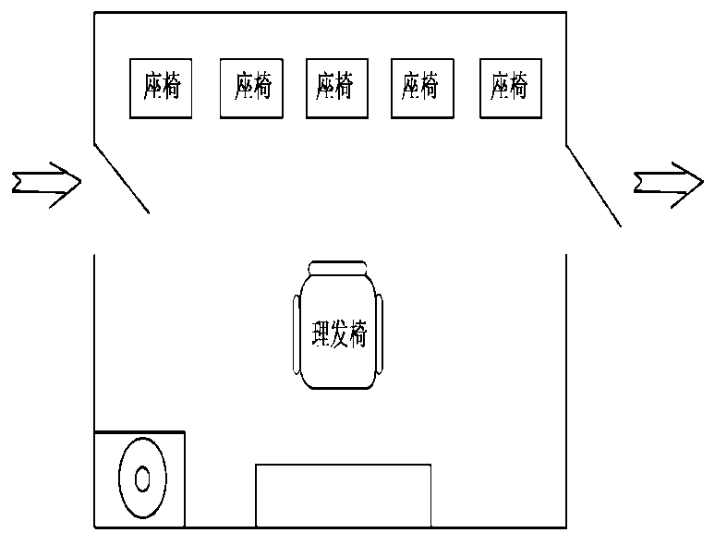
4．打瞌睡的理发师问题
理发店有一名理发师，一把理发椅和几把座椅，等待理发者可坐在上面。如果没有顾客到来，理发师就坐在理发椅上打盹。当顾客到来时，就唤醒理发师。如果顾客到来时理发师正在理发，该顾客就坐在椅子上排队；如果满座了，他就离开这个理发店，到别处去理发。
线程同步和互斥问题
（1）理发师和顾客之间同步关系：当理发师睡觉时顾客进来需要唤醒理发师为其理发；当有顾客时理发师为其理发，没有的时候理发师睡觉。 （2）顾客之间互斥关系：由于每次理发师只能为一个人理发，且可供等侯的椅子有限只有n把，即理发师和椅子是临界资源，所以顾客之间是互斥的关系。

Slide 101
进 程 通 信
进程通信——进程间的信息交换
低级进程通信
高级进程通信
共享存储器方式（比较低级）：在内存中分配一片空间作为共享存储区
消息传递方式：以消息（Message）为单位在进程间进行数据交换
●直接通信方式 ●间接通信方式
管道文件方式：写者向管道文件中写入数据；读者从该文件中读出数据

Slide 102
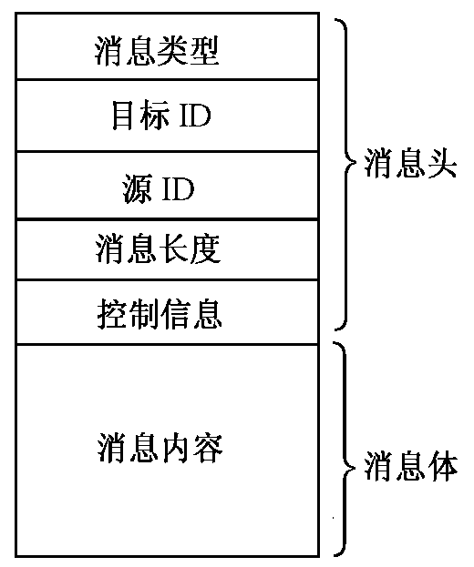
【例】消息传递方式进行通信
允许进程彼此进行通信，而不必借助于共享数据
提供两个原语（系统调用 ） send和receive：
send (destination, message)
receive (source, message)
消息格式取决于消息机制的目标和在什么系统上运行
一般消息格式

Slide 103
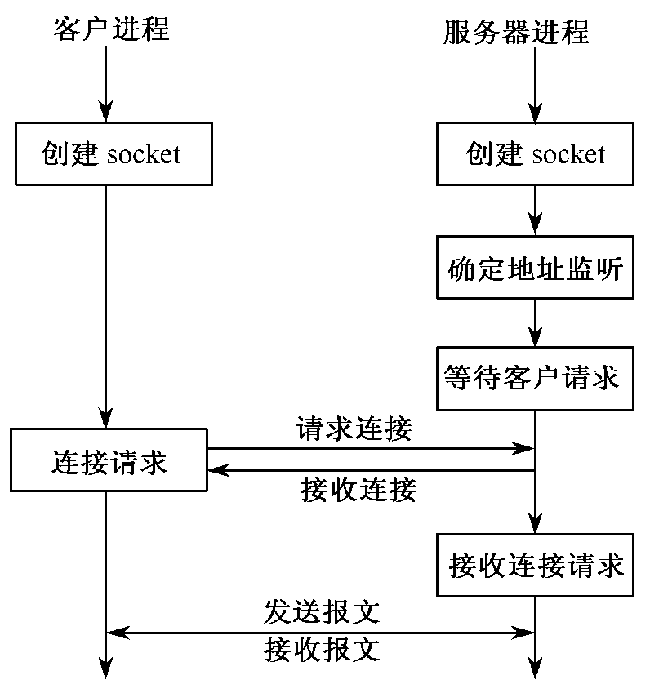
【例】客户-服务器系统中的通信
socket
好像一条通信线两端的接插口
一对进程通过网络进行通信要用一对socket，每个进程一个。
三个要素：
●网络地址表明一个socket用于哪种网络
●连接类型表明网络通信所遵循的模式，主要分为“有连接”和“无连接”模式。
●网络规程表明具体网络的规程。
http://www.cnblogs.com/licongjie/archive/2006/10/26/540640.html
socket通信流程

Slide 104
文 件 系 统

Slide 105
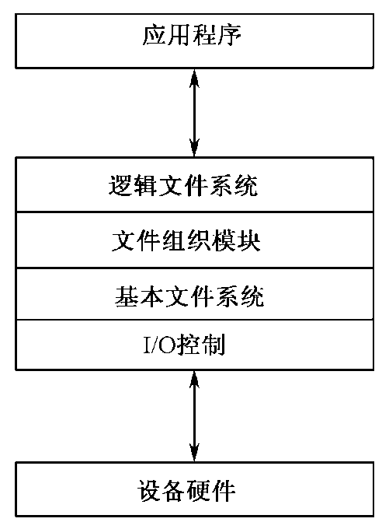
文件管理是操作系统的（5大）主要功能之一
文件系统的功能和结构
操作系统中负责操纵和管理文件的一整套设施，它实现文件的共享和保护，方便用户“按名存取”。
一般来说，文件系统应具备以下5种功能：
① 文件管理。
② 目录管理。
③ 文件存储空间管理。
④ 文件的共享和保护。
⑤ 提供方便的接口。

Slide 106
文件控制块和文件目录
目录结构和目录查询
1．文件控制块（FCB）
在文件系统内部，给每个文件惟一地设置一个文件控制块。
通常由下列信息项组成：
① 文件名
② 文件类型
③ 位置
④ 大小
⑤ 保护信息
⑥ 使用计数
⑦ 时间

Slide 107
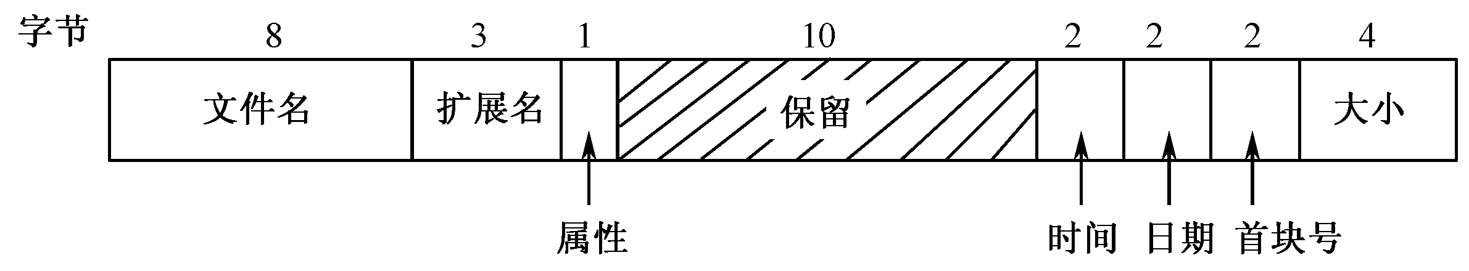
2．文件目录
为了加快对文件的检索，往往将文件控制块集中在一起进行管理。
这种文件控制块的有序集合称为文件目录。
文件控制块就是其中的目录项。完全由目录项构成的文件称为目录文件。
MS-DOS目录项示意图

Slide 108

树形目录结构
1．树形目录
从根目录开始，一层一层地扩展下去，形成一个树形层次结构，每个目录的直接上一级目录称做该目录的父目录，而它的直接下一级目录称做子目录。
树形目录结构示意图

Slide 109

在树形结构目录中，从根目录到任何数据文件都只有一条唯一的通路。在该路径上，从树的根(即主目录)开始，把全部目录文件名与数据文件名依次地用“/”连接起来，即构成该数据文件唯一的路径名。
查找/usr/ast/mbox的步骤

Slide 110

2．文件路径
① 绝对路径
② 相对路径

Slide 111
文件系统的实现
文件系统的格式：存储介质按照一种特定的文件格式加以构造。
■硬盘分区
通过对硬盘分区，多个操作系统可以共存于同一个硬盘中。
当系统中硬盘容量较大时，使用分区可以提高硬盘的访问效率。
在不同分区上安装不同的操作系统，能够方便管理和维护。

Slide 112

■一般文件系统格式
MBR 全名为Master Boot Record ，主引导记录或主引导扇区，因为大小为512 Byte ，正好是一个扇区的大小，所以又叫主引导扇区，他是硬盘的第一个扇区（0磁道，0柱面，1扇区）
主引导扇区记录着硬盘本身的相关信息以及硬盘各个分区的大小及位置信息，是数据信息的重要入口。

Slide 113

从主引导记录的结构可以知道，它仅仅包含一个64个字节的硬盘分区表。
由于每个分区信息需要16个字节，所以对于采用MBR型分区结构的硬盘，最多只能识别4个主要分区（Primary partition）。所以对于一个采用此种分区结构的硬盘来说，想要得到4个以上的主要分区是不可能的。
因此需要引出扩展分区。扩展分区也是主要分区的一种，但它与主分区的不同在于理论上可以划分为无数个逻辑分区。

Slide 114

什么是扇区和（磁盘）块？
物理层面：一个磁盘按层次分为 磁盘组合 -> 单个磁盘 -> 某一盘面 -> 某一磁道 -> 某一扇区
扇区，顾名思义，每个磁盘有多条同心圆似的磁道，磁道被分割成多个部分。每部分的弧长加上到圆心的两个半径，恰好形成一个扇形。扇区是磁盘中最小的物理存储单位
逻辑层面： 磁盘块（虚拟出来的）。 块是操作系统中最小的逻辑存储单位。操作系统与磁盘打交道的最小单位是磁盘块。

Slide 115
什么是簇？和块什么区别？
在Windows下如NTFS等文件系统中叫做簇；在Linux下如Ext4等文件系统中叫做块（block）。每个簇或者块可以包括2、4、8、16、32、64…2的n次方个扇区。
为什么存在磁盘块？
读取方便：由于扇区的数量比较小，数目众多在寻址时比较困难，所以操作系统就将相邻的扇区组合在一起，形成一个块，再对块进行整体的操作。
分离对底层的依赖：操作系统忽略对底层物理存储结构的设计。通过虚拟出来磁盘块的概念，在系统中认为块是最小的单位。

Slide 116
怎么映射磁盘块？
由磁盘控制器完成，其作用除了读取数据、控制磁头等作用外，还要进行扇区和磁盘块的映射。
磁盘的读写基本单位是什么？
读写基本单位是扇区。
磁盘控制器是按照扇区这个单位读取等操作数据。
操作系统是通过块或簇来做为单位读取数据。
磁盘块与扇区的大小
磁盘块是操作系统的“虚拟”概念，是软件层面的概念。所以大小由操作系统决定，操作系统可以配置一个块多大。

Slide 117

文件存储分配
文件的物理组织涉及一个文件在存储设备上是如何放置的。
整个引导程序保存在称做引导块的分区中，该分区在盘上的位置是固定的，通常在起始扇区。

Slide 118

1．文件存储的连续分配方式
文件连续分配示意图

Slide 119
采用连续分配方法可把逻辑文件中的信息顺序地存放到一组邻接的物理盘块中，这样形成的物理文件称为连续文件（或顺序文件）。
●优点：在顺序存取时速度较快，一次可以存取多个盘块，改进了I/O性能；也很容易直接存取文件中的任意一块。
●缺点：
① 要求建立文件时就确定它的长度，依此来分配相应的存储空间，这往往很难实现。
② 它不便于文件的动态扩充。
③ 可能出现外部碎片。

Slide 120

2．文件存储的链接分配方式
把一个逻辑上连续的文件分散存放在不同的物理块中，这些物理块不要求连续，也不必规则排列。
文件链接分配示意图

Slide 121
采用链接分配不会产生磁盘的外部碎片
文件可以动态增长
不需要紧缩磁盘空间
带来以下三个新的问题：
① 一般仅适于对信息的顺序访问，而不利于对文件的随机存取。
② 每个物理块上增加一个链接字
③ 存取可靠性问题

Slide 122

FAT表出现在每个磁盘分区开头的扇区中，每个盘块在表中占一项，表的序号是物理盘块号，每个表项中存放链接下一盘块的指针。这样，FAT表就被用做链表。
文件分配表（FAT）示意图

Slide 123
磁盘格式化
低级格式化或物理格式化
（1）格式化后扇区的格式
低级格式化按照规定的格式为每个扇区填充控制信息。
一般来说，扇区格式由三部分组成，即扇区头、数据区（通常为512 B）和扇区尾
（2）磁盘分区和逻辑格式化
第一步是分区，即把磁盘分成一个或多个柱面组。
第二步工作是逻辑格式化,即建立文件系统。

Slide 124

硬盘系统区结构
FAT32文件系统硬盘数据结构：
MBR（主引导记录）、OBR（操作系统引导记录）、FAT（文件分配表）、DIR（根目录表）、DATA（用户数据区）五大部分组成。
系统扇区一般为20～100MB左右。
Windows中，系统扇区不可见。

Slide 125

FAT16表的长度只有65535项，随着磁盘容量的增加，簇的大小也必然会随之增加，为了合理设置簇的大小，也就应当增加FAT表的长度，为此需要再增加FAT表的宽度，这样也就由FAT16演变为FAT32。
FAT中簇的大小与最大分区的对应关系

Slide 126
NTFS分区是New Technology File System的缩写，为Windows NT 系列所设计，被用来代替File Allocation Table（FAT）文件系统。
为文件分配磁盘空间时，无须知道盘块的大小，只要根据不同的磁盘容量，选择相应大小的簇，即使NTFS具有了与磁盘物理块大小无关的独立性。
文件系统 | 操作系统 | 最小簇 | 最大簇 | 最大单一文件 | 最大格式化容量
FAT32 | Win 95 OSR2之后 | 512bytes | 32KB | 2bytes-4GB | 2TB(但NT内核系统限制为32GB）
NTFS | Win2000之后 | 512bytes | 64KB | 64G | 2TB~256TB（受MBR影响）

Slide 127
存储管理

Slide 128
程序的编译、链接、装入和执行
编译
链接
装入
执行
源程序模块1
目标代码1
静态重定位
可执行二进代码(主存)
源程序模块2
目标代码2
可重定位目标代码(装载代码)(辅存)
…
…
可执行二进代码(主存)
动态重定位
源程序模块n
目标代码n
库代码
程序名字
空间
逻辑地址空间
物理地址
空间

Slide 129
存储管理
为了有效地管理计算机的内存资源，操作系统的存储管理的应具有以下功能：内存分配、内存保护、地址映射、内存扩充。
主要工作：
为应用程序分配和回收内存空间；
将程序的逻辑地址映射成内存空间的物理地址；
保护内存中的进程不会相互干扰；
当内存不足时，给程序提供虚拟内存。

Slide 130
1. 内存分配
任务：为每道程序分配内存空间，使它们“各得其所”；提高存储器的利用率，以减少不可用的存储空间；允许正在运行的程序申请附加的内存空间，以适应程序或数据的动态增加。
为了实现内存分配，应有以下结构和功能：
① 相关的数据结构。该结构用于记录内存空间的使用情况，如哪些空间已被占用、哪些空间空闲等。
② 内存分配功能。系统按照一定的内存分配算法，为用户程序分配内存空间。
③ 内存回收功能。系统对用户不再需要的内存，进行回收，以便能分配给其它用户。

Slide 131

2. 内存保护
任务：确保每道程序都在自己的内存空间中运行，互不干扰。
不允许用户程序访问操作系统的程序和数据（操作系统工作时也要占据内存空间）；
也不允许转移到非共享的其它用户程序中去执行。
方法：比较简单的方法是界地址法。 (界地址寄存器：储存界地址，界地址：相当于圈定具
体地址的一个有辅助功能的地
址）

Slide 132

3. 地址映射
在多道程序系统中，用户程序所用的逻辑地址空间和进入内存所分配到的实际存储空间是不一样的，CPU在执行指令时，必须把程序中的逻辑地址转换为内存中真实的物理地址。

Slide 133
4. 内存扩充
任务:
操作系统的内存扩充，并非是硬件上增大物理内存的容量，而是借助于虚拟存储技术，从逻辑上去扩充内存容量，可以让一个大程序在小内存中运行，或者让更多的用户程序能并发执行。
方法:
一是采用请求调入方式。允许在仅装入一部分用户程序的情况下，启动该程序的运行。在运行过程中，再调入后续所需的程序和数据。
二是采用置换功能。若内存中已无空间，系统应能将内存中的一些暂时不用的程序和数据调到外存，以便腾出内存空间，然后再将所需部分调入内存。

Slide 134
存储管理的分类及基本思想
存储管理方式分为连续分配方式、离散方式和虚拟存储系统三种。
1. 连续分配方式
所谓连续分配方式，是指为用户程序分配一个连续的存储空间，程序必须连续存放。这种分配方式曾被广泛地应用于60-70年代的操作系统中。
2．离散分配方式
为了减少碎片，提高内存的利用率，引入了离散分配方式。它是将一个用户程序离散地分配到内存的多个不连续的区域。离散分配方式有以下三种：

Slide 135


存储管理的分类及基本思想
（1）分页存储管理方式
将一个进程的逻辑地址空间分成若干个大小相等的片，称为页面或页，并为各页加以编号，从0开始。
相应地，也把内存空间分成与页面相同大小的若干个存储块。
在为进程分配内存时，以块为单位将进程中的若干个页分别装入到多个可以不相邻接的物理块中。

Slide 136

存储管理的分类及基本思想
（2）分段存储管理方式
按照程序的逻辑结构，将程序分成若干个大小不等的“段”，每段可以定义一组相对完整的逻辑信息。例如，子程序（X）可分作一段在进行内存分配时，以段为单位存放，但这些段之间在内存中可以不相邻，可以是离散的。

Slide 137
存储管理的分类及基本思想
（3）段页式存储管理方式
它是分页和分段存储管理相结合的产物，也就是首先将程序分成若干个段，然后每段又分成若干个页，相应地将内存空间划分成若干个物理块。这种分配方式，既提高了存储器的利用率，又能满足用户编程的需要。
不管是上述（1）页式、（2）段式、（3）段页式哪种方式，程序都不必连续存放，提高了内存的利用率。

Slide 138

在段页式系统中，为了便于实现地址变换，须配置一个段表寄存器，其中存放段表始址和段长TL。进行地址变换时，首先利用段号S，将它与段长TL进行比较。若S < TL，表示未越界，于是利用段表始址和段号来求出该段所对应的段表项在段表中的位置，从中得到该段的页表始址，并利用逻辑地址中的段内页号P来获得对应页的页表项位置，从中读出该页所在的物理块号b，再利用块号b和页内地址来构成物理地址
TL
物理地址

Slide 139
存储管理的分类及基本思想
虚拟内存技术
虚拟内存需要将硬盘空间拿来当内存使用。
硬盘的运行速度（毫秒级）大大低于内存（纳秒级），
所以虚拟内存的运行效率很低。
计算思维的原则：以时间换空间。
虚拟存储技术：
将程序的存储空间分成若干页或段；
将常用页和段放在内存中，暂时不用的放在外存中；
需要用到外存中的页和段时，再把它们调入内存。

Slide 140
存储管理的分类及基本思想
小结：
无论哪种存储管理方式，存储管理程序的主要功能是：
随时记住内存的状态：哪些存储区（块）已被分配，哪些尚未分配。
当作业提出请求分配内存时，确定分配策略：分配给谁，分配多少，何时分配，分配在何处。
实施分配，并修改分配记录（即有关表格数据，如页表）
作业运行完毕，回收作业所释放的存储区，并修改分配记录。
实际上，对包括内存在内的任何资源的管理，都要解决上述四个问题。

Slide 141
例 题
1、操作系统中采用多道程序设计技术提高CPU和外部设备的
【 AA】
A、利用率 B、可靠性 C 、稳定性 D、兼容性
2、如果分时操作系统的时间片一定，那么【 CC】，则响应时间越短。
A、内存越少 B、内存越多 C、用户数越少 D、用户数越多
3、操作系统是通过【 DD 】感知进程存在的。
A、程序名 B、进程的状态 C、中断 D、进程控制块

Slide 142
5、当【 B 】时，进程从执行状态变为就绪状态。
A、进程被进程调度程序选中 B、时间片用完
C、等待某一事件 D、等待的事件发生
6、以下的进程状态变化中，不可能发生的变化是【 D 】。
A、执行状态到就绪状态 B、阻塞状态到就绪状态
C、执行状态到阻塞状态 D、阻塞状态到执行状态
7、所谓的【 B 】是指将一个以上的作业放入内存并同时处于运行状态，这些作业共享计算机系统的所有资源。
A、多重处理 B、并行执行 C、实时处理 D、多道程序（串行）
8、下面对进程的描述中，错误的是【 D 】。
A、进程是动态的概念 B、进程的执行需要处理机
C、进程是有生命期的 D、进程是指令的集合

Slide 143
某系统中有同类资源10个，每个进程的资源需求量为3个，则不会发生死锁的最大并发进程数为
A、2 B、3 C、4 D、5
假设系统中的某种资源的个数为M，共享该资源的进程数为N，每个进程对该资源的最大需求量为W。
最极端的资源分配情况是：每个进程都已经占有了W-1个资源，同时都需要再分配一个资源，这时如果要保证不发生死锁，系统中必须至少还有一个可分配的资源，即M满足关系式：M≥N(W-1)+1。
因此保证系统不会发生死锁的最小M值为：M=N(W-1)+1。

Slide 144
分页储存管理中，已知一个逻辑地址长度为16位，页面大小为4096B，问逻辑地址2F6AH转换为物理地址后应该在哪一页内？
页面大小4096B，那页内地址需要12位才能表示，逻辑地址16位，也就是4位页地址加12位页内偏移地址组成，16位逻辑地址中前面的4位就是页号。
根据页号查找对应的页表，页表存放是的页号对应的物理页地址，物理地址为物理页地址加上页内偏移。
2F6AH = 0010 1111 0110 1010 页面大小为2^12 = 4096B 所以页号长度为2^4 即页号为0010 = 2 所以这个地址页号 = 2

Slide 145
计算机操作系统
(Operating System)
本章结束，谢谢！

